Slide 1
СПА процедури
Харківський національний університет імені в.н. каразіна
Медичний факультет
Кафедра пропедевтики внутрішньої медицини і фізичної реабілітації
Для здобувачів освіти програми І7 фізична терапія
першого (бакалаврського) рівню
2 року навчання
Дисципліна за вибором

Slide 2
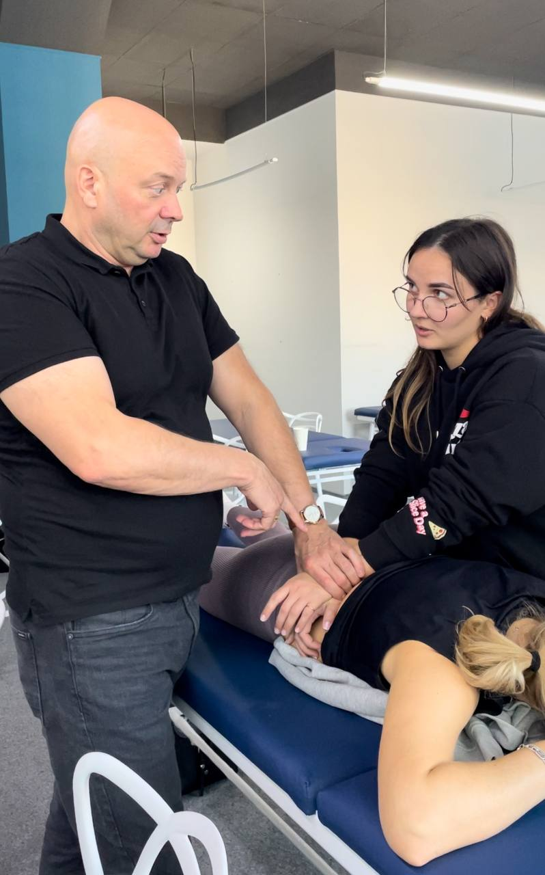
Спа процедури є важливою складовою фізичного та психологічного відновлення пацієнтів після захворювань та травм
Для тих, хто прагне покращити амбулаторний етап реабілітації
Для тих хто цікавиться суміжними практиками по відновленню, релаксації та психологічному впливу
Для тих, хто хоче мати розширений спектр рекомендацій щодо тривалого відновлення
Для тих, хто цінує здоровий рух без болю
Для тих, хто має на меті, окрім порушень руху, працювати з естетикою тіла та шкіри
Для студентів, що розглядають суміжну роботу в центрах естетичної медицини та спа центрах

Slide 3
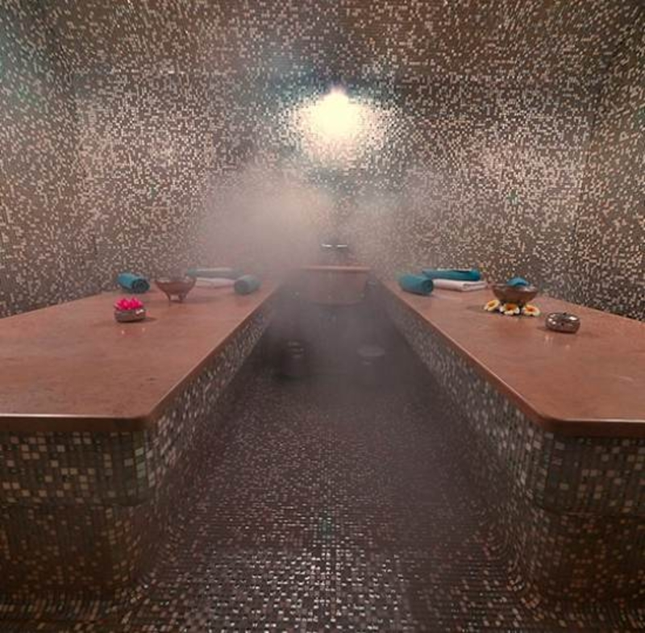
Знатимемо та вмітимемо
Історію розвитку та класифікацію спа процедур
Характеристики основних видів спа програм, що застосовуються в реабілітації
Найбільш поширені види теплових технологій у сиситемі спа процедур
Види масажу як одного зі складників спа програм
Поняття «wellness»
Правильне харчування як складова концепції «wellness»
Характеристики і методики гідротерапії у спа програмах
Косметологічні процедури
Види фітнесу
І багато іншого

Slide 4
Чому ми?
Викладачі – практики і керівники реабілітаційних підрозділів, провідні фахівці
Бази кафедри – найкращі реабілітаційні відділення та центри в харкові
Власний тренінговий центр, обладнаний за стандартами провідних установ: науково-практичний реабілітаційний центр Karazin rehab
Тільки доказова реабілітація на основі найкращих світових протоколів
Наша мета – не тільки лікувати хворобу, а і відновлювати здоров’я, повноцінний рух та життя пацієнта.
якщо ти теж цього прагнеш, чекаємо на курсі!

Slide 5
Кафедра пропедевтики внутрішньої медицини і фізичної реабілітації чекає на тебе
Наші документи:
http://medicine.karazin.ua/uk//departments/kafedri/kafedrapropedevtiki
Наш instagram:
https://www.instagram.com/pim_and_phr_karazin?igsh=MTVsZ2hvNGhxazRobg
Наш facebook:
https://www.facebook.com/groups/2049053421849322/

